Slide 1




Momura1625
■フィギュアＬをエリア分けして攻略
フィギュアＬ攻略のため、右図の様にフィギュアＬを１～５のエリア分け
を行い、それぞれのエリア毎の制御についてアクティビティ図を用いて検討を実施した。
アクティビティ図は、下図の「灰色検出」「フィギュアＬ検出」
「フィギュアＬ上検出」「フィギュアＬ中央検出」「フィギュアＬ終了検出」の
５つとし、各制御は以下の通りとなる。
フィギュアＬのエリア分け
？
１
２
３
４
５
１
灰色検出
２
フィギュアＬ
検出
３
フィギュアＬ上
検出
４
フィギュアＬ
中央検出
フィギュアＬ
終了検出
５
Ａ
Ｂ
Ｃ
Ｄ
[指定距離
を進んでいない]
[段差を検出していない]
[段上に上がっていない]
二足走行で前進
二足走行で前進
[指定距離を進んだ]
[灰色検出
していない]
[段上から下りていない]
車輪角度補正値を
記憶する
[段差を検出した]
[段上に上がった]
尻尾を下す
[灰色検出した]
[段上から下りた]
車輪角度補正値を
記憶する
車輪角度を補正する
スピン実行
車輪角度を補正する
尻尾を上げる
Ａ
Ｂ
Ｃ
Ｄ
光センサ値で灰色マーカーを
検出し、フィギュアＬへ進入
するための準備を行う。
左右モータの値の変化で段差を
検出する。車輪の角度を補正用に記憶し、段差を上る。
モータの値の変化で、段上に
上がったことを検出し、更に、
ライントレースを行うため、
車輪の角度を補正する。
段上で指定距離を進んだら、
尻尾を下げて、スピン実行する。
スピン実行後、尻尾を上げる。
二足走行で前進し、段差を下り、
その後、車輪の角度を補正し、
ライントレース復帰後、
フィギュアＬは終了とする。

Slide 2


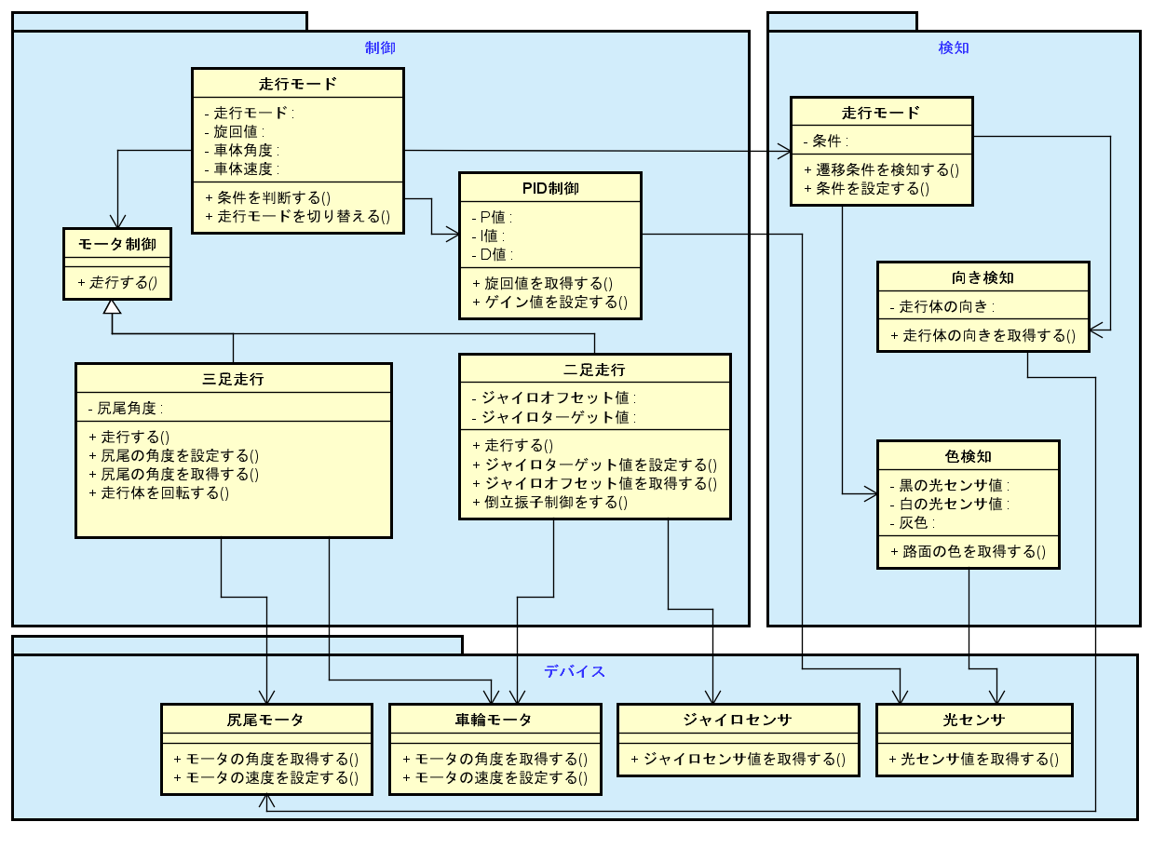
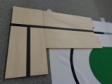
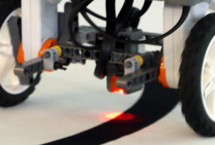
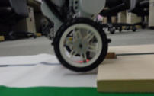
Momura1625
■フィギュアＬ攻略をクラス図で構築
フィギュアＬ攻略のアクティビティ図に基づき、必要な要素を洗い出す。クラス図を作成することで各要素との関係性を示す。
制御
検知
デバイス
PKG | 概要
制御 | 各デバイスの値と検知の結果により、安定した走行を実現させる。
検知 | デバイスから取得した値により、各種イベントを判断する。
デバイス | 各デバイスから取得した値を保持する。 制御・検知からの設定をデバイスに反映する。

Slide 3


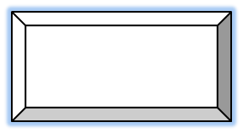
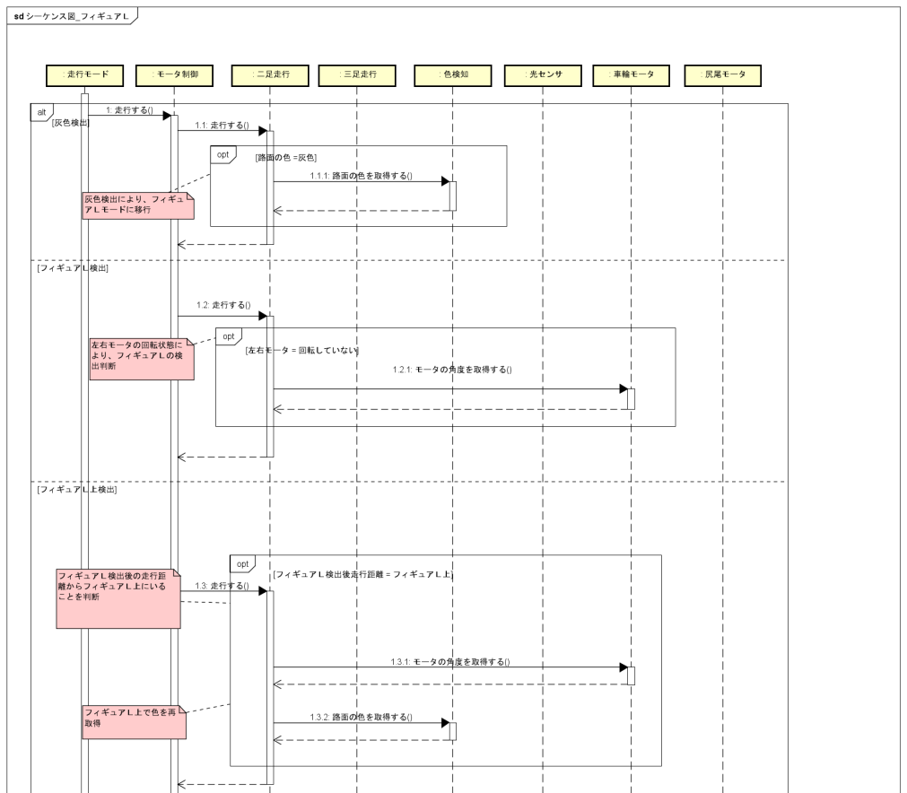
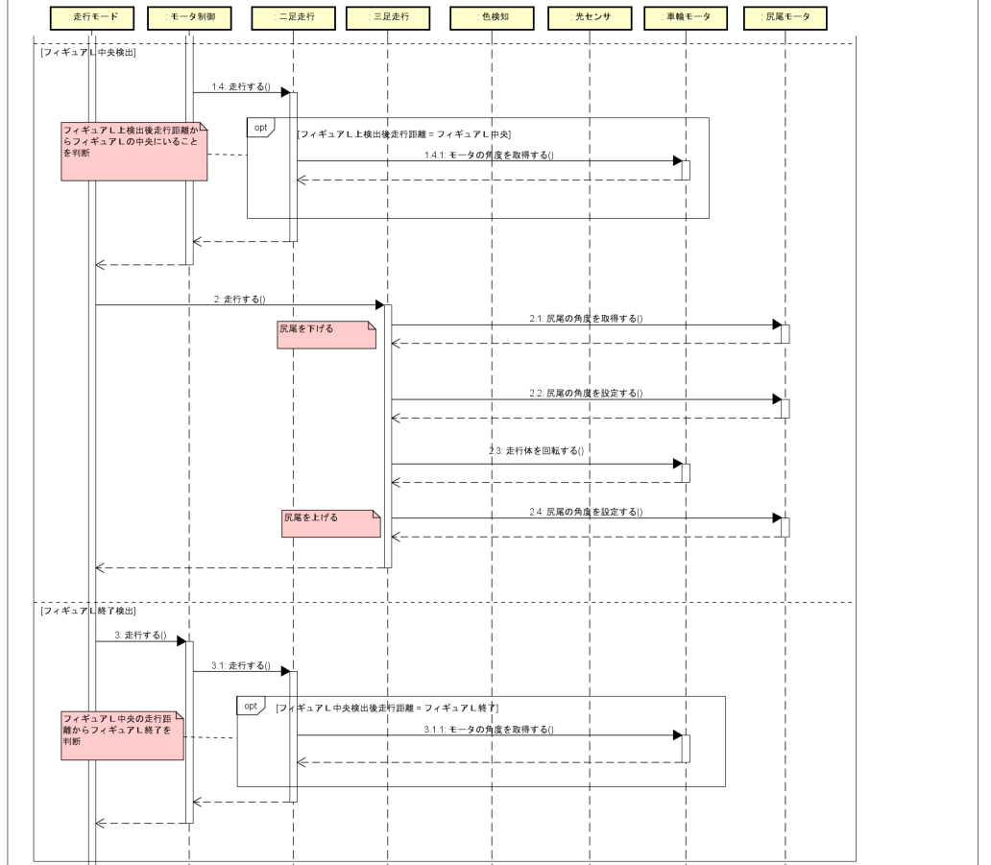
Momura1625
■シーケンス図で振る舞いの明確化
フィギュアＬ攻略におけるロジックの流れを視覚的に表現した。
１
２
３
？
ここはフィギュアL上
かな？ライントレース復帰！
４
５
灰色を検出！
ここからフィギュアL
段差検出。段差を上るぞ！
ヨイショ
尻尾を下して、
さぁ、回転だ！
慎重に段差を
降りよう。
路面の色を取得し、灰色を検知
する。
車輪モータ（左右モータ）の回転
状態より、フィギュアＬの段差を
検出し、モータ角度の値を保持
する。
段差検出後の走行距離でフィ
ギュアL上と判断。２で保持した
車輪モータ角度を使用し、
ライントレースに復帰する。
フィギュアL上検出後の走行距離
でフィギュアL上中央と判断。尻
尾を下し、安定させ、走行体を
回転させる。尻尾を上げ、ライン
トレースに復帰。
フィギュアL中央検出後の走行
距離でフィギュアL終了と判断。
２で保持した車輪モータ角度を
使用し、ライントレースに
復帰する。
１
４
２
３
５

